Slide 1
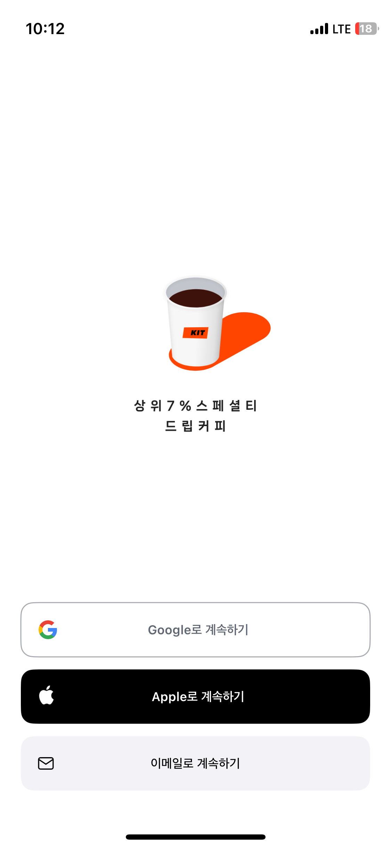
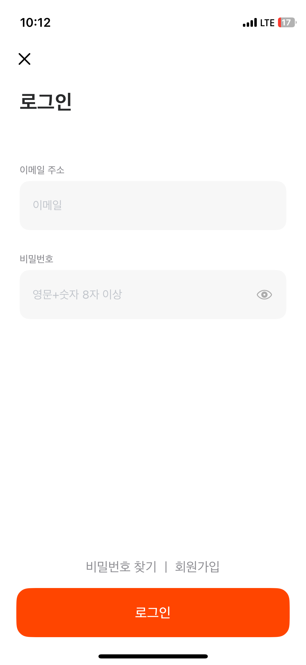
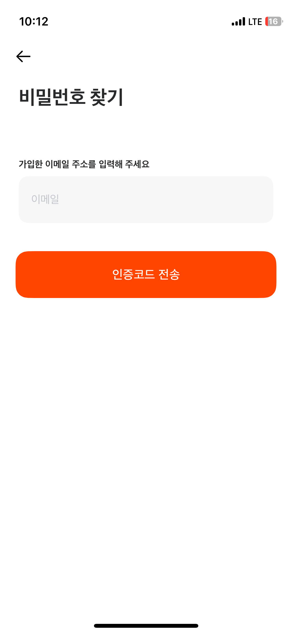
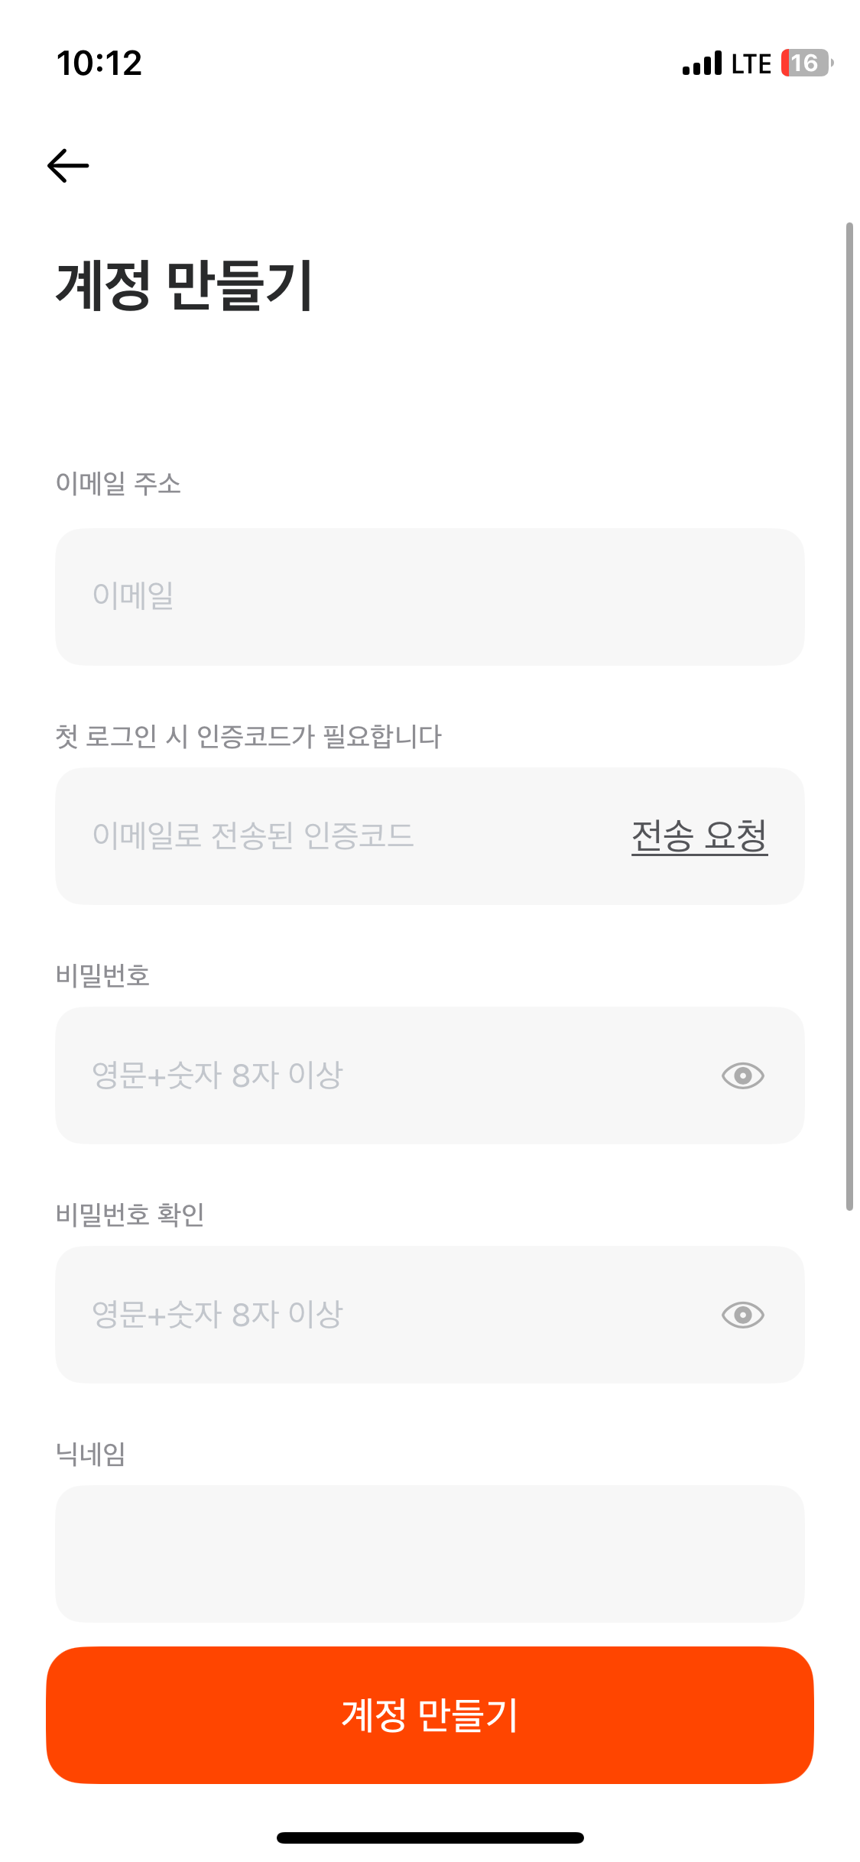
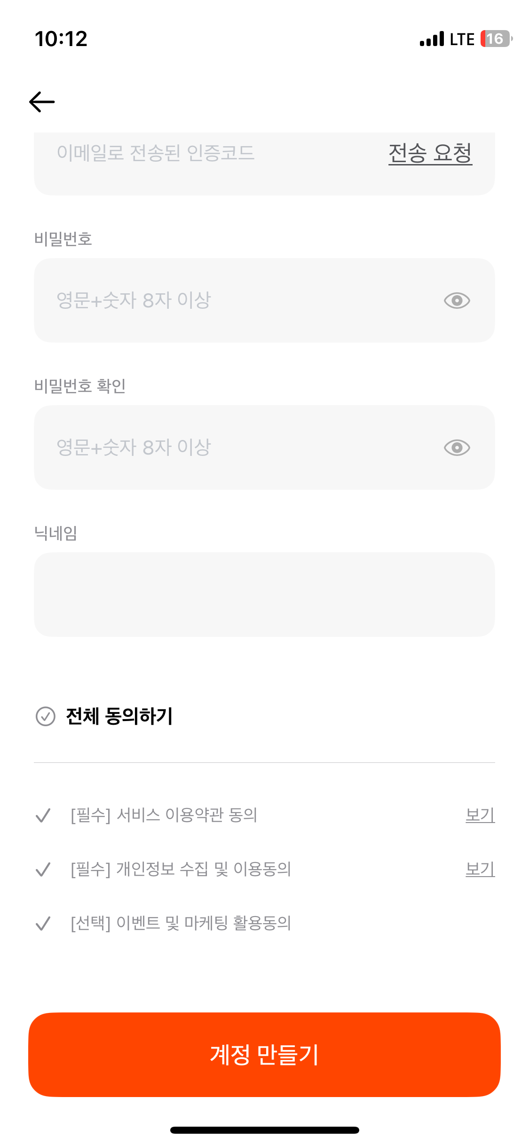
구글 로그인
앱 실행
로그인 선택
로그인
카카오 로그인
메인 화면
로그인 or 회원가입 분기 처리
기본 로그인
카카오 로그인
구글 로그인
기능 구현 필요
기본 로그인(1순위)
비밀번호 찾기
회원 가입
정보 입력
회원가입 기능 필요
ID
Password
이름
Email
연락처
생년월일
성별
등록일

Slide 2
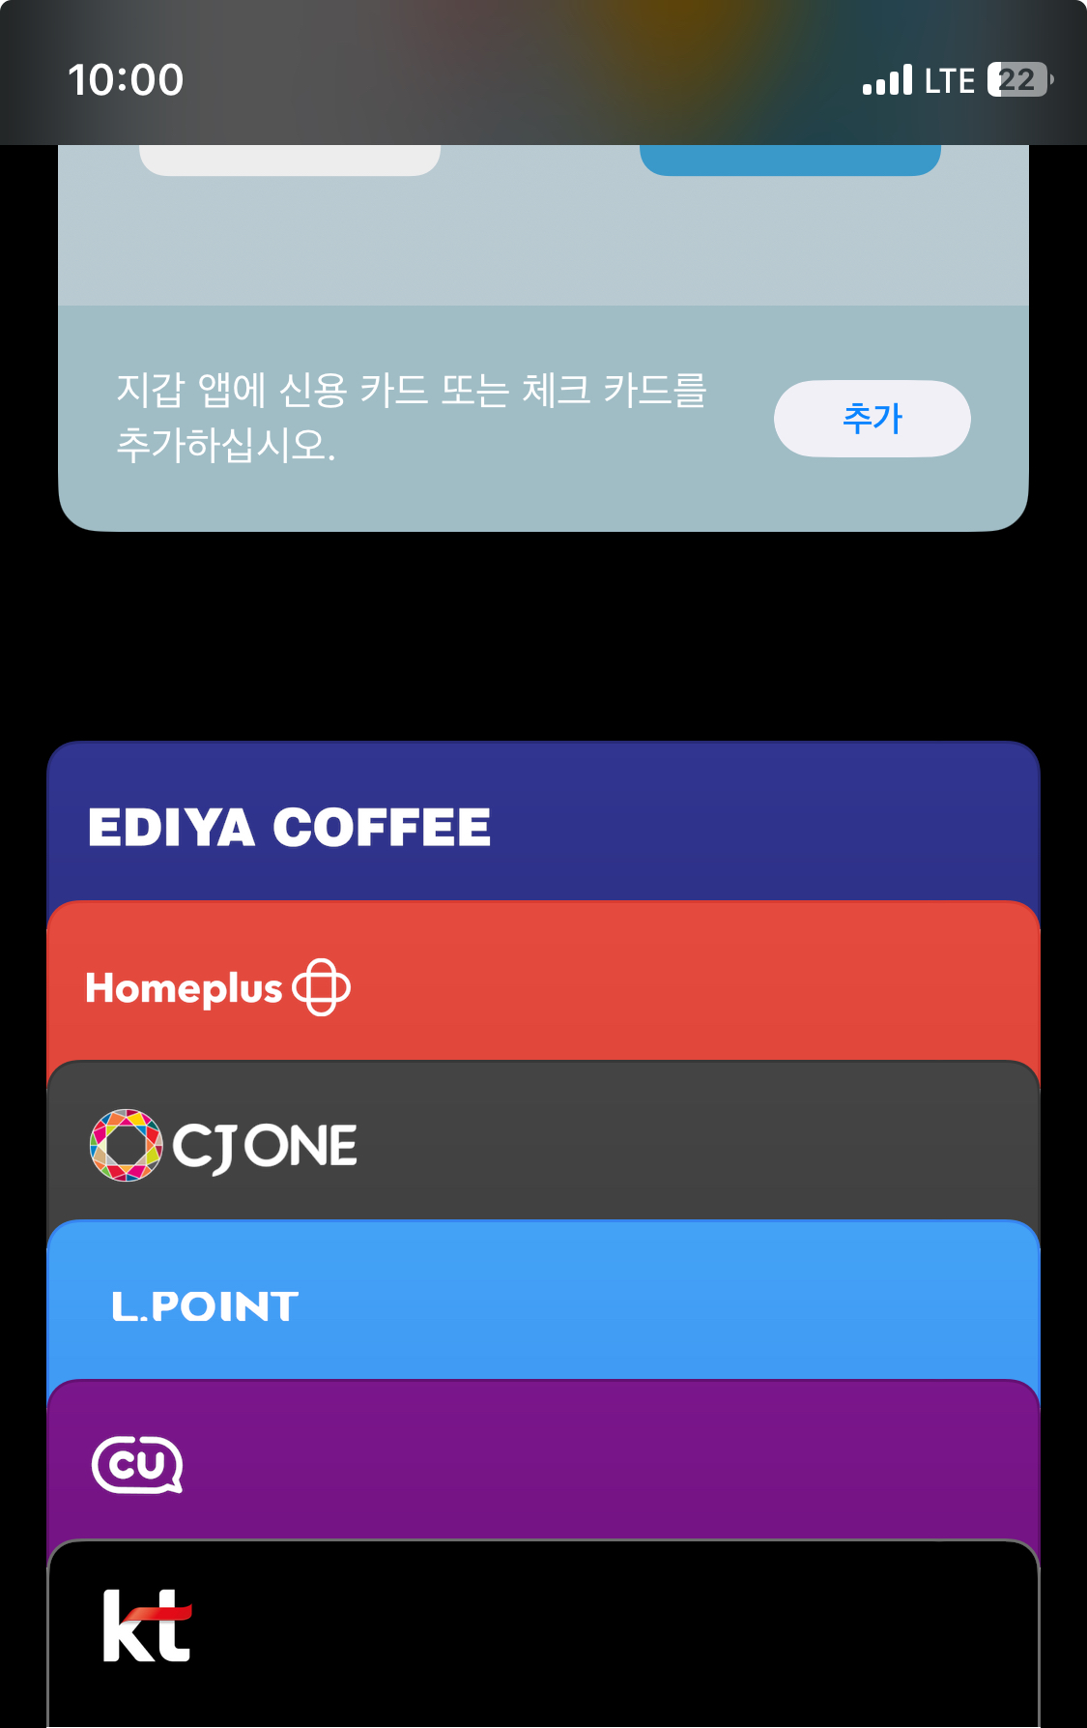
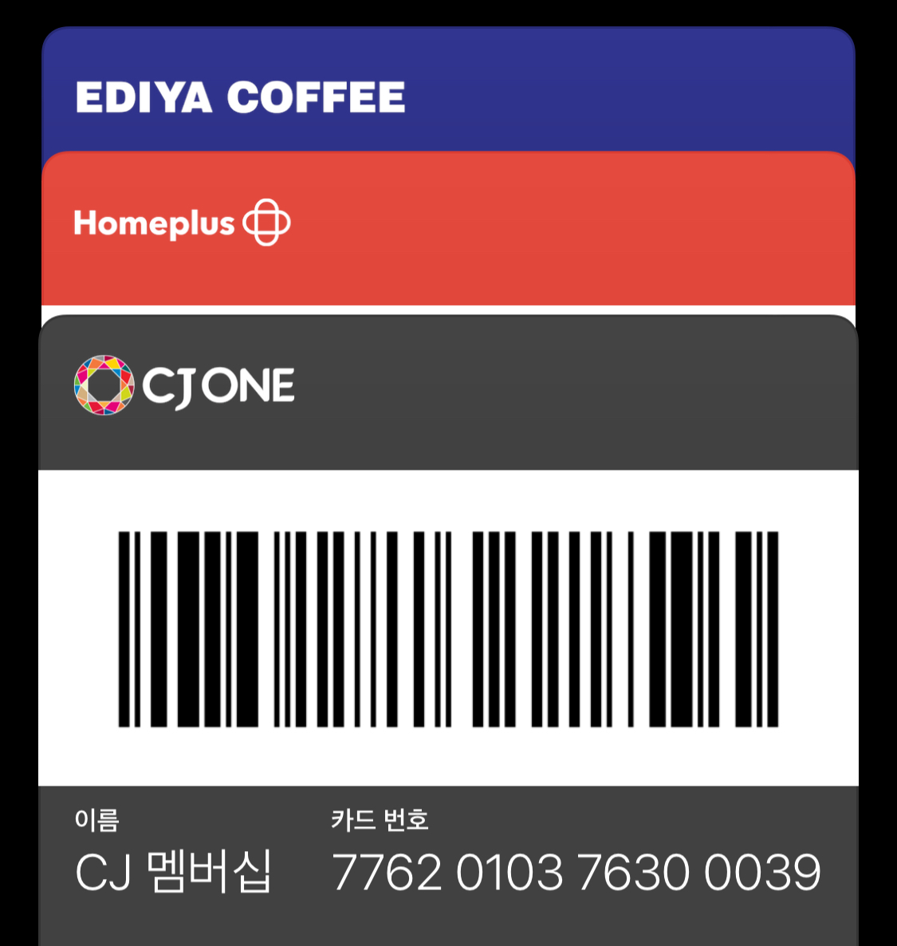
필요 기능
분류 기능
명함을 같은 회사끼리 분류, 그룹화
검색 및 필터링 기능
이름, 회사명 등으로 검색 또는 필터링
중복 제거
중복 명함은 제거
명함 목록
탭 클릭
명함 종류 표시
명함 클릭
명함 내용 표시
노출 목록
회사명
이름
하단 이미지 참고
하단 이미지 참고
노출 목록
회사명
이름
직급
연락처
이메일
회사 주소

